Slide 1


Лекція № 8 Функції в JavaScript. Оголошення та виклик функцій. Області видимості. Локальні та глобальні змінні. Variable & Function hoisting
Національний технічний університет України «КИЇВСЬКИЙ ПОЛІТЕХНИЧНИЙ ІНСТИТУТ імені ІГОРЯ СІКОРСЬКОГО
Кафедра інформаційних систем та технологій
ІНТЕРНЕТ-ТЕХНОЛОГІЇ ТА ПРОЄКТУВАННЯ WEB-ЗАСТОСУВАНЬ
Лектор
Проскура Світлана Леонідівна
slproskura@gmail.com

Slide 2
План
Оголошення та виклик функцій
Параметри та параметри за замовчуванням
Значення, що повертаються ( return)
Рекомендації щодо іменування функцій
Області видимості. Локальні та глобальні змінні.
Ключове слово var.
Variable & Function hoisting.

Slide 3
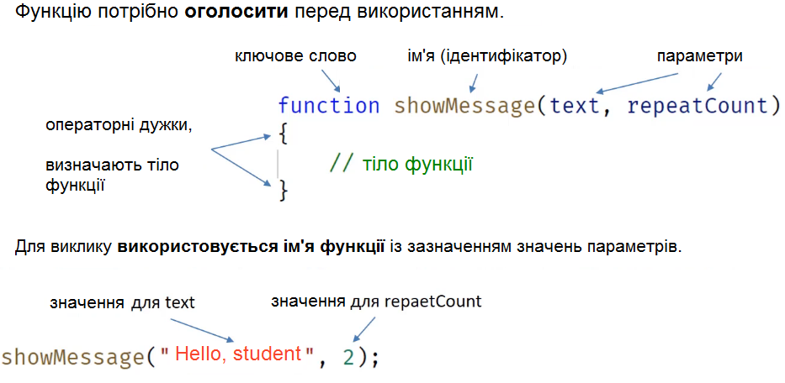
Функція. Оголошення та виклик функції.
Функція – фрагмент програмного коду, до якого можна
звернутись з іншої частини програми.

Slide 4
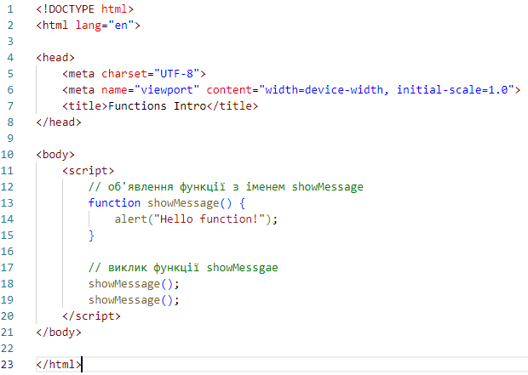
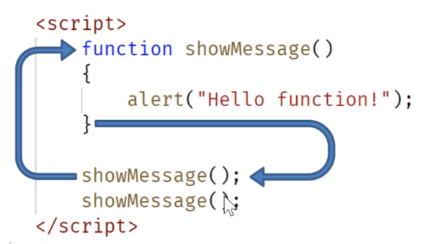
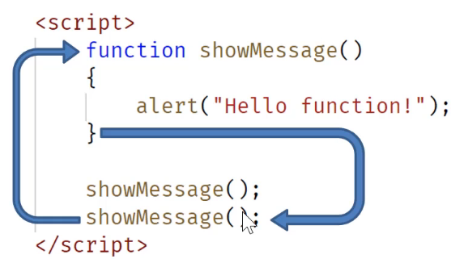
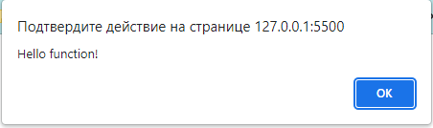
Функція без парамерів

Slide 5
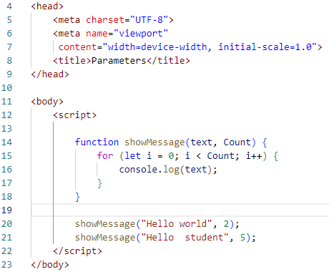
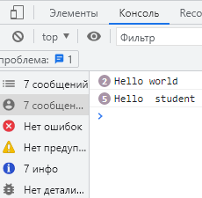
Функція, яка приймає парамерів

Slide 6
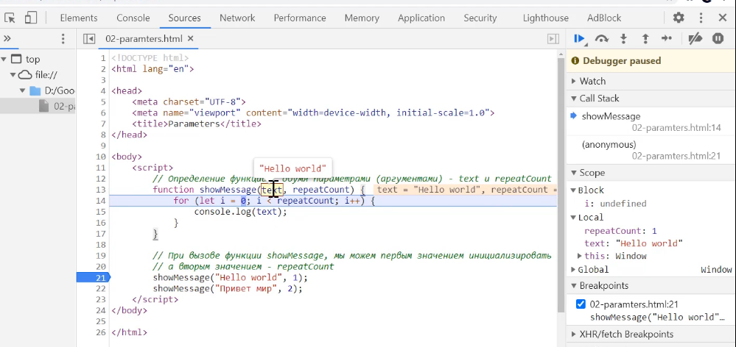
М

Slide 7
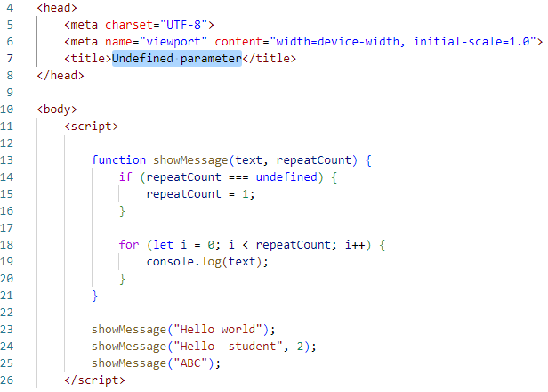
Undefined parameter

Slide 8
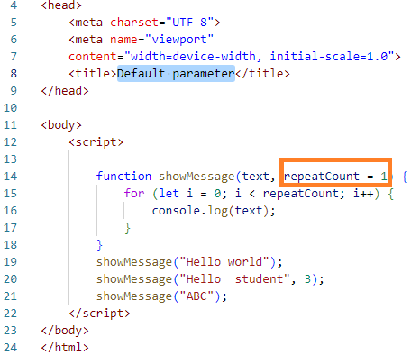
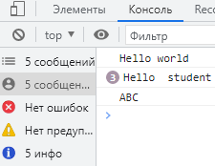
Default parameter

Slide 9

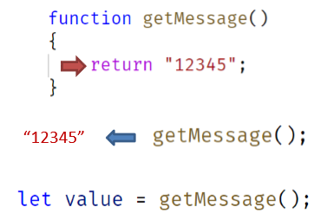
Функція, яка повертає значення
Функція може повертати значення. Виклик функції можна присвоїти змінній.
Для визначення значення, що повертається використовується ключове слово return в тілі функції.

Slide 10
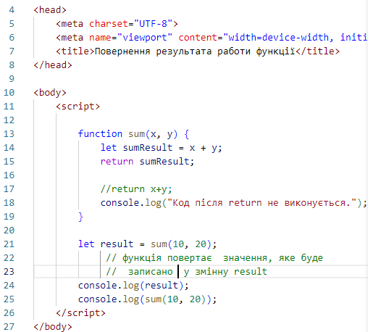
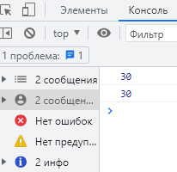
Функція, яка повертає значення

Slide 11
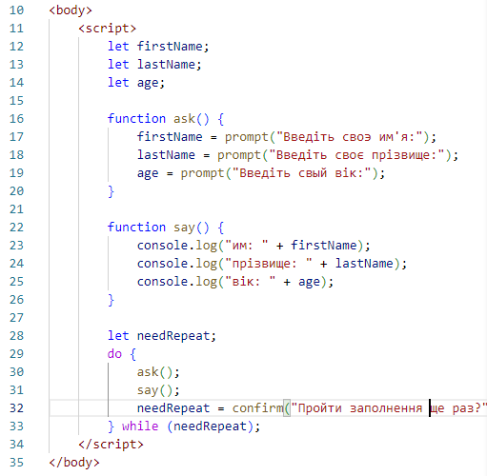
Приклад 1

Slide 12
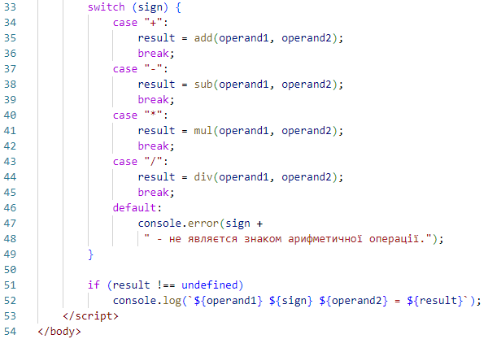
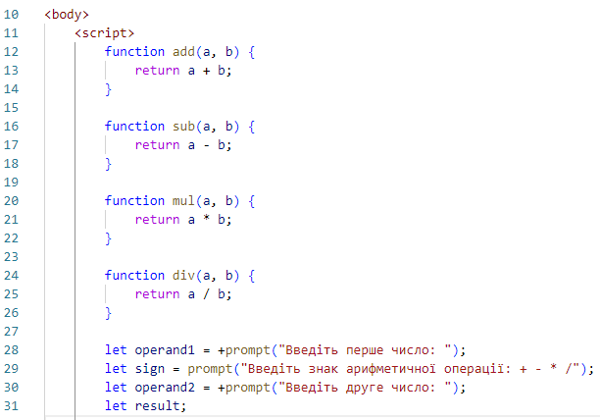
Приклад 2 Калькулятор на JS

Slide 13
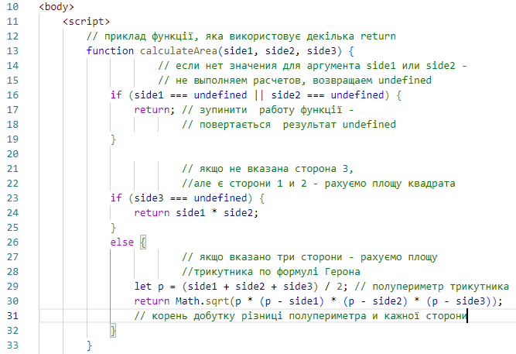
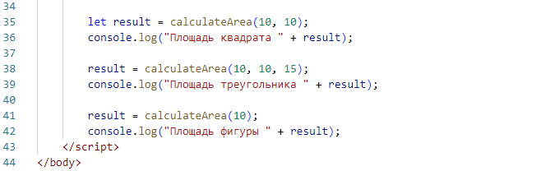
Приклад 3

Slide 14
Іменування функцій в JS
Функція - це, тому ім'я функції зазвичай є дієсловом.
Одна функція має виконувати одну дію.
Приклади імен функцій:
showReport()
getSegmentLength()
createButton()
deleteDuplicates()
showReport() – порушення правила, якщо
функція з таким ім'ям буде готувати дані
для звіту та показувати звіт.
Функція повинна лише показувати звіт.
Хороше ім'я функції часто замінює коментар у коді.

Slide 15
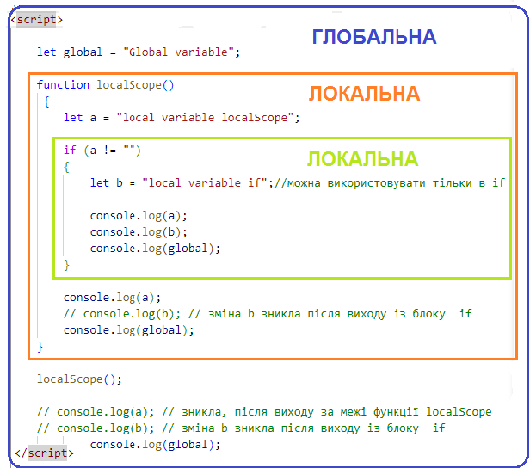
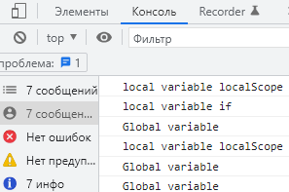
Області видимоcті в JS
Область видимості (scope) – фрагмент програмного коду, у межах якого створений ідентифікатор(змінна, константа, функція, масив…) може діяти. При виході з цього фрагменту він зникає.

Slide 16
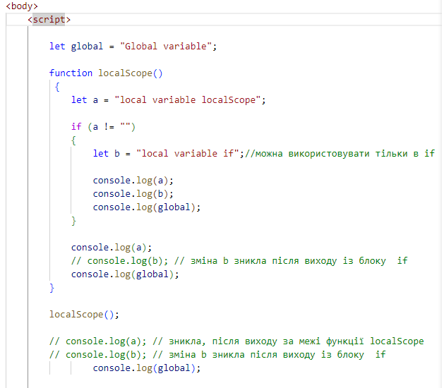
Області видимоcті в JS

Slide 17
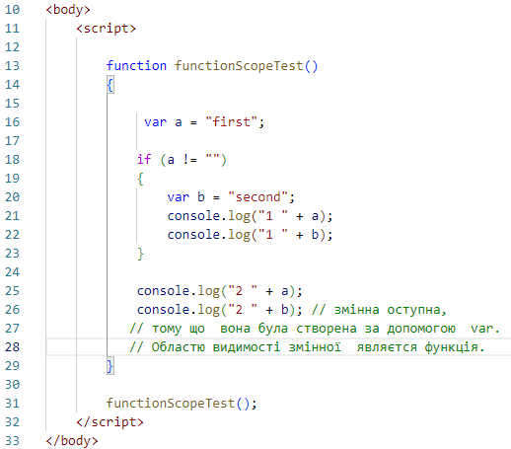
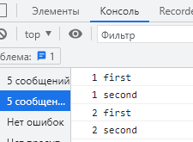
Приклад 3

Slide 18
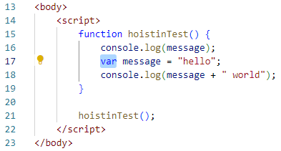
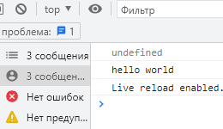
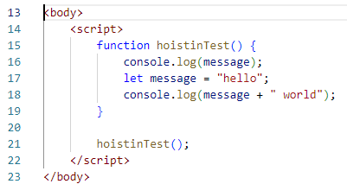
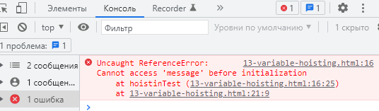
Механізм hoisting
Підняття змінних або hoisting — це механізм, який заставляє змінні та об’явлення функцій переміщуватись на початок своєї області видимості, перед тем, як код буде виконаний.
16 рядок - змінна зі значенням undefined буде доступна до того, як здійсниться ініціалізація цієї змінної.

Slide 19
Механізм Funciton hoisting
Funciton hoisting - підняття функцій.
функцію можна використовувати до її визначення. Інтерпретатор, до виконання скрипта, збирає інформацію про всі функції, визначені в сценарії.
Ідентифікатори (імена функцій) будуть доступні відразу, як тільки почнеться виконання сценарію.
Функції "піднімаються" на початку скрипту, тому ми можемо їх використовувати до того, як вони фактично будуть оголошені в коді.

Slide 20
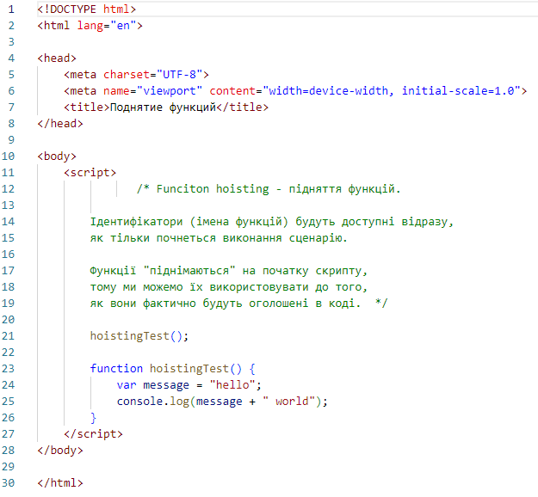
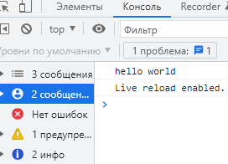
Механізм Funciton hoisting

Slide 21
Області видимості
У JS є дві області видимості – глобальна, локальна.
Глобальна - об'єкт window, усе що визначено в елементі script.
Локальна function scope - функція, якщо змінні створені за допомогою ключового слова var.
Локальна block scope - блок коду, виділений операторними дужками { і } (працює, якщо змінна створена з допомогою ключового слова let).
Якщо змінна створена в глобальній області видимості, вона може використовуватися у цій області видимості, або у вкладених областях видимості.
Коли виконання сценарію виходить за область видимості, в якій було створено змінну, до змінної не можна звернутися.

Slide 22
Дякую за увагу

